Slide 1
第四章
共同基金與
各類投資公司

Slide 2
學習目標
列舉委託投資公司買賣有價證券的優缺點。
比較開放式基金與封閉式基金及單位投資信託的異同。
定義淨資產價值並衡量共同基金的報酬率。
根據投資型態將共同基金分類。
說明各項費用和周轉率對基金投資績效的影響。

Slide 3
本章架構
4.1 投資公司
4.2 投資公司的類型
4.3 共同基金
4.4 投資共同基金的成本
4.5 共同基金的收益稅賦
4.6 指數股票型基金
4.7 綜覽共同基金的績效表現
4.8 如何取得共同基金的相關資訊

Slide 4
投資公司
投資公司
  替投資人管理資金並買賣有價證券的金融機構。
淨資產價值
  共同基金資產扣除負債後的每股價值。

Slide 5
投資公司的類型
單位投資信託
  以募集資金建構的投資組合，其成分在基金存續期間內固定不變。
管理型投資公司
  開放式基金：投資人可隨時要求基金公司以淨資產價值贖回的基金。
  封閉式基金：發行後股數便維持不變，也不接受投資人贖回要求的基金。類似於普通股權的移轉，投資人若欲出清持股，須在公開的次級市場賣出。
  銷售費用：共同基金於銷售時向投資人所收取的銷售佣金。

Slide 6
投資公司的類型
其他投資機構
  混合型基金
  不動產投資信託
  避險基金：屬於私募的投資群組，對象通常是鉅額交易或機構投資人，由於不受證管會相關法條的規範，在操作上可採投機式的投資策略。

Slide 7
共同基金
投資方針
  貨幣巿場基金
  權益型基金
  特定產業或區域型基金
  債券型基金
  平衡及收益型基金
  資產配置型基金
  指數型基金
  海外基金

Slide 8
共同基金
基金銷售
  由承銷商直接行銷
  由承銷商委請經紀商間接代銷

Slide 9
投資共同基金的成本
費用結構
  銷售手續費
  贖回手續費
  營運管理費
  12b-1費用
    為支應配銷成本，基金公司每年得依法由基金資產中收取的費用。
報酬計算
  柔性資金：經紀商為了獲取基金公司的委託所提供之各項服務與費用的分攤，由於表面上看不出來這些服務或分攤的實際價值，故稱柔性資金。

Slide 10
共同基金的收益稅賦
周轉率
  將投資組合的交易量除以資產總額後的比率。

Slide 11
指數股票型基金
指數股票型基金
  一種追蹤標的指數、在次級市場交易，兼具指數型基金及股票特性的新型商品。

Slide 12
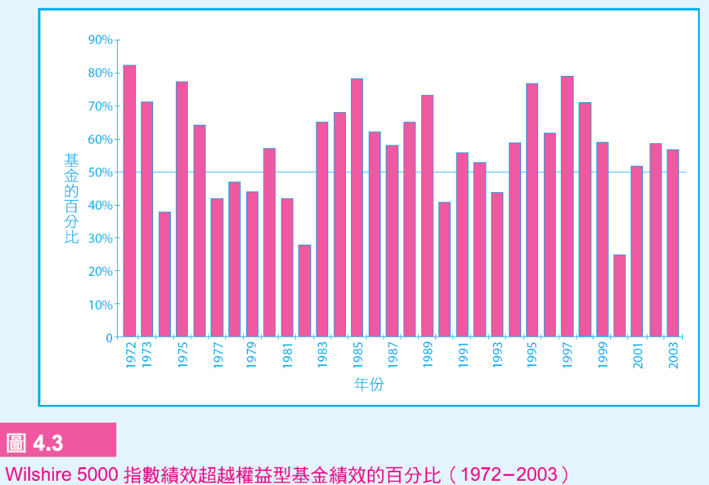
綜覽共同基金的績效表現

Slide 13
如何取得共同基金的相關資訊
索取公開說明書
財金刊物
網站
  www.sitca.org.tw
  www.gogogfund.com
  www.funddj.com

